Slide 1

ENDULUS
Sinan ELVEREN | Ömer BÜYÜKŞAR

Slide 2
Endulus Nedir?
Veritabanındaki dosyaların ve dizin yapılarının web browserda görüntülenmesi
Dosyaların indirilmesi
Dosyaların farklı özelliklerine göre aranabilmesi
Sinan ELVEREN | Ömer BÜYÜKŞAR

Slide 3
ENDULUS'UN AVANTAJLARI
Veritabanındaki dosylara web browser üzerinden kolayca erişim, yüksek hızda kaydetme.
Veritabanının birden çok makine ile desteklenebilemesi.
Daha az yer kaplar, daha hızlı dosyalara erişilir.
Ölçeklendirilebilir, genişletilebilir.
Farklı servislere göre dizin yapısı değişebilir.
Sinan ELVEREN | Ömer BÜYÜKŞAR

Slide 4
MongoDb bağlantısı
Dökümanlar MongoDB'de iki tabloya bağlı olarak tutulmaktadır. Örneğin 2015.files ve 2015.chunks
Bütün dökümanların önemli bilgileri “veriler” adlı tabloda tutulmaktadır.
İşlemlerin birçoğu veriler adlı tablodan yapılmaktadır.
Her dökümanı indirmek için chunks ve files tabloları kullanılır.
Döküman aratması veriler tablosunda bütün dökümanlar
içinden yapılmaktadır.
Sinan ELVEREN | Ömer BÜYÜKŞAR

Slide 5
NASIL YAPTIK?
Klasör yapısını SDTP web servisinden alıp, kök klasörleri gösterdik.
Buna göre her klasöre tıklamada, altında klasör yapısı SDTP servisden alındı.
Klasör yapısı SERİ , KLASÖR , BÖLÜM türünde 3 yapıdan oluşmaktadır.
Buna göre bölümün altında dizinler ve
dizinlerin altında döküman bulunmaktadır.
public class JSdtpModel
extends JbaseModel {
private long id;
private String stdpKodu;
private String konu;
private long ustSdtpId;
private int sdtpTuru;
}
Sinan ELVEREN | Ömer BÜYÜKŞAR

Slide 6
Döküman Arama Özellikleri
Genel Arama bütün dökümanlar arasında aranıyor
Gelişmiş Aramaya göre;
Dosya ismi, Son versiyona, Kaydeden Kişi, Tarih Aralığı,
Tablo Adı, Sdtp Kodu, Sdtp Konularına göre
Arama yapılabiliyor
Sdtp Koduna göre Yapılırken bilinen bir kod üzerinden gelen sadece bir sdtp koduna göre arama yapılıyor.
Sdtp Konusuna göre arama yapılırken benzer bir kelime yazılıp aratılabiliyor.

Slide 7


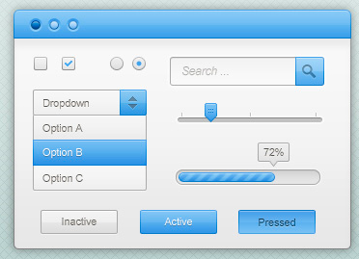

JSF, PrimeFaces, Maven, Apache Tomcat
Sinan ELVEREN | Ömer BÜYÜKŞAR

Slide 8
Neden Bu Projeyi Kullanmalısınız?
Maliyeti düşük,
Kolayca farklı döküman sistemine uyarlanabilir bir proje,
Herhangi bir dosya türü eklenebilir
Döküman depolama veritabanlarına uyarlanabilir.
Hızlı erişim, performans
Dosya boyutları arttıkça erişim hızı düşmüyor
Sinan ELVEREN | Ömer BÜYÜKŞAR

Slide 9
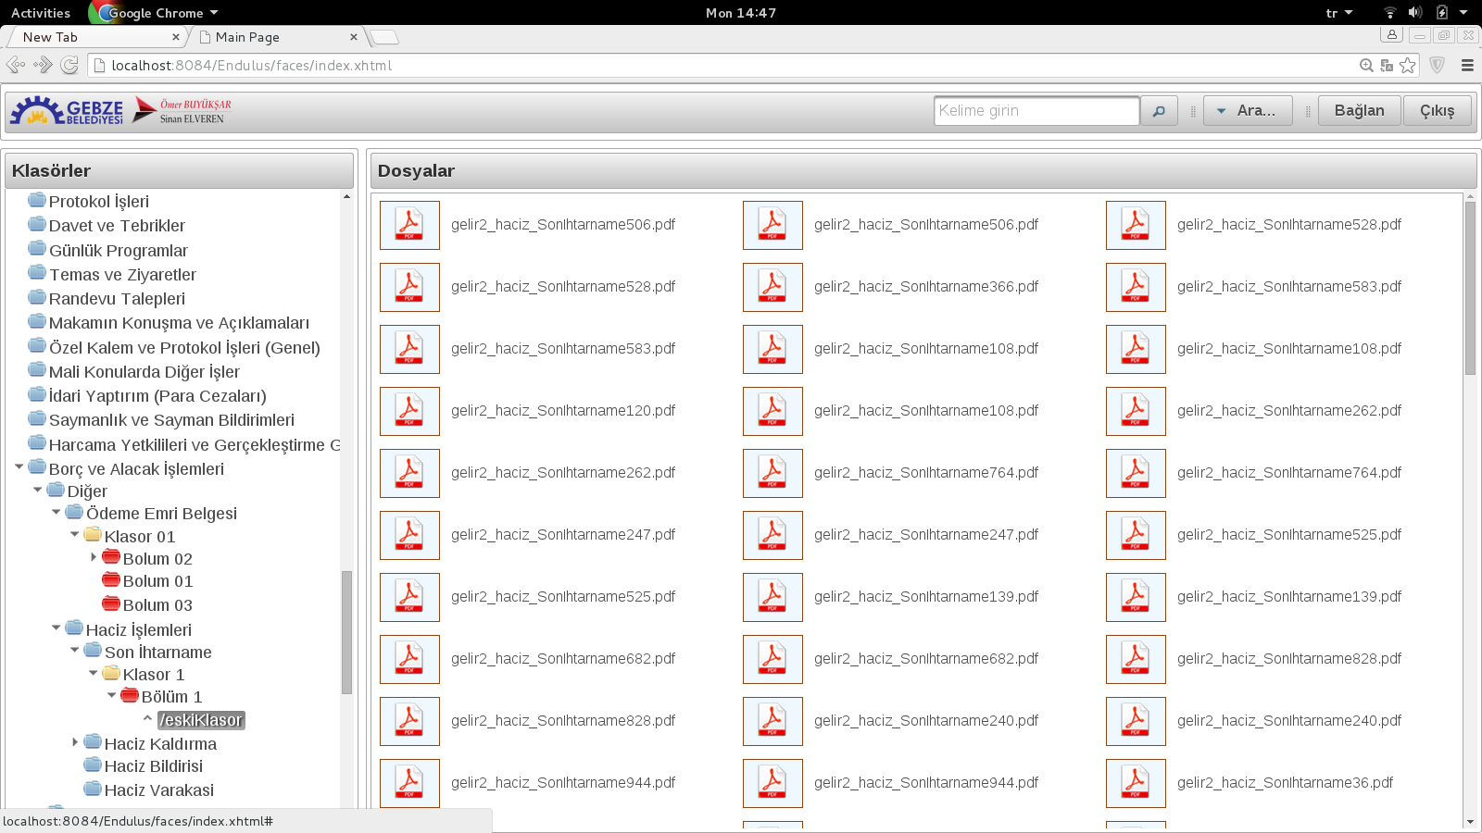

Slide 10
SORULAR?
Teşekkürler
sinanelveren@gmail.com obuyuksar@gmail.com
Sinan ELVEREN | Ömer BÜYÜKŞAR

